Slide 1
concurso de proyectos RELEVANTES DE ANDALUCÍA DEL pmi-a Convocatoria 2023-2024 Presentación Solicitudes: htpps:/pmiandalucia.org/concursoproyectos
Información:
concursoproyectos@pmiandalucia.org

Slide 2
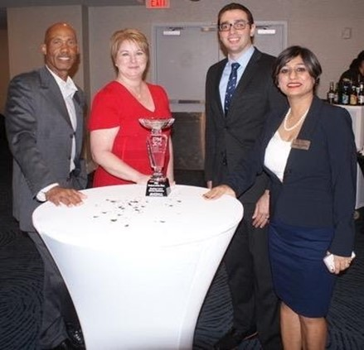
ANTECEDENTES
Los 50 proyectos más influyentes del 2020: Se identificaron 22 sectores y 8 regiones PM Network Spanish - Sep-Oct 2020 - Front Cover (pmnetwork-spanish.com)
Los 50 líderes de proyectos emergentes más influyentes 2021: PM Network Spanish - Issue Library (pmnetwork-spanish.com)
PMI South Florida 2021 Project of the Year: PMI South Florida Chapter, Inc. - Public Announcements (southfloridapmi.org)

Slide 3
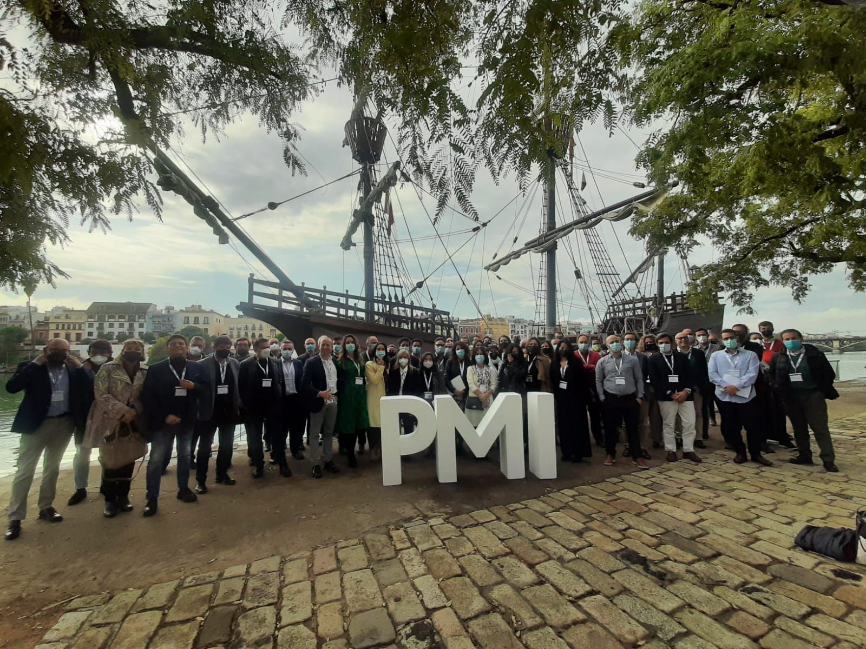
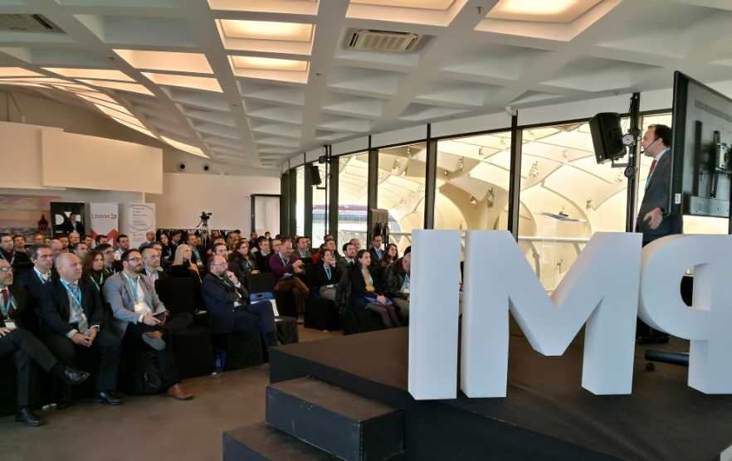
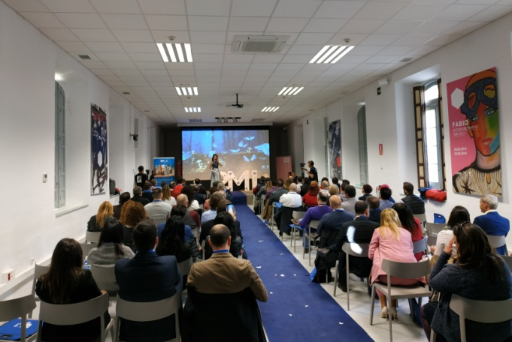
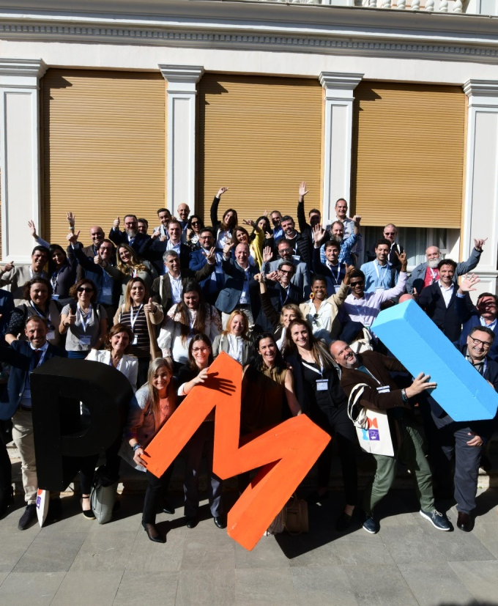
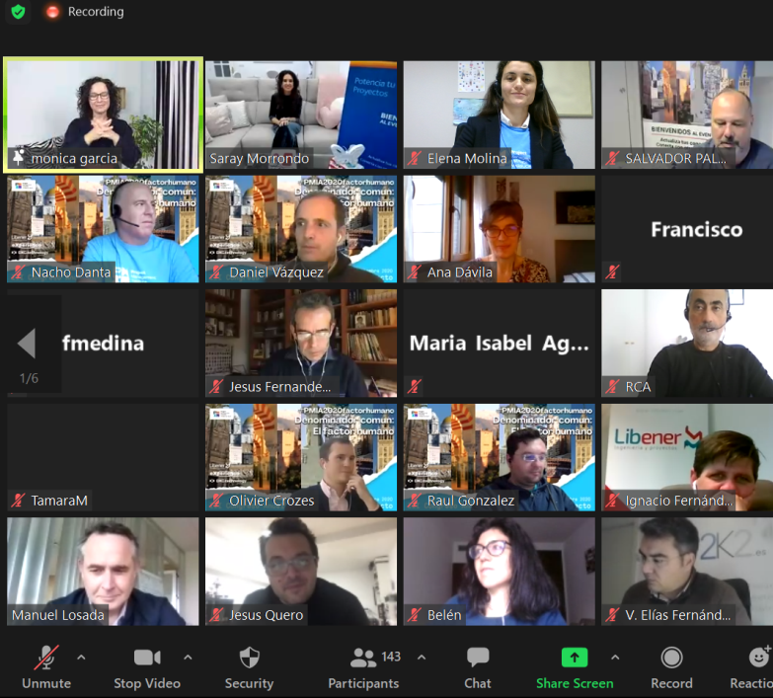
POR QUÉ AHORA
En el año 2023 se celebra el 5º Aniversario de la Constitución del PMI-A

Slide 4
Concurso Proyectos Relevantes de Andalucía 2023
El Capítulo Andalucía del Project Management Institute (PMI) como organización referente en la Dirección de Proyectos pretende el lanzamiento del CONCURSO DE PROYECTOS para identificar y poner en valor PROYECTOS RELEVANTES DE ANDALUCÍA
El CONCURSO DE PROYECTOS no es un concurso de ideas de proyecto. Se trataría de identificar proyectos ya finalizados que permitan obtener lecciones aprendidas en cualquier fase del ciclo de vida de la intervención y en los distintos procesos de la Dirección de Proyectos enunciados en el PMBok

Slide 5
OBJETIVOS
Difundir y visibilizar la contribución de los PMs en la ejecución de iniciativas de interés estratégico en Andalucía
Poner en valor el esfuerzo de los promotores en la ejecución de proyectos de interés estratégico en Andalucía
Dar visibilidad al PMI-A en Andalucía como institución de refencia en la difusión y reconocimiento de proyectos de interés estratégicos de carácter regional y local

Slide 7
DESTINATARIOS
Podrán presentar proyectos las Organizaciones Promotoras del mismo o aquellas otras organizaciones, sin ser promotor o cliente principal del mismo, que hayan sido Organizaciones Responsables del diseño, planificación, ejecución o evaluación del mismo siempre que cuenten con la autorización expresa la organización promotora

Slide 8
MODALIDADES DE PROYECTO
1.- Sector TIC
2.- Sector construcción
3.- Sector medioambiental
4.- Sector industrial
5.- Sector Social y servicios a la comunidad
Proyectos cuyo contenido principal está vinculado con el desarrollo, producción, comercialización y uso intensivo de las tecnologías de la información y las comunicaciones
Proyectos cuyo contenido principal está vinculado a obra, pública o privada, en la que se efectúen trabajos de construcción o ingeniería civil para erigir un edificio, una infraestructura pública, una planta industrial o cualquier otro alzamiento de acuerdo con el diseño o determinación realizado previamente por técnicos especializados en el campo de la Ingeniería
Proyectos cuyo contenido principal está vinculado a actividades destinadas a medir, prevenir, limitar, minimizar o corregir el daño ambiental que se hace al agua, al aire y al suelo, así como los problemas relacionados con los residuos, el ruido y los ecosistemas (protección ambiental), y el agotamiento de los recursos (gestión de los recursos naturales).
Proyectos cuyo contenido principal está vinculado a actividades de contenido industrial para generación y transporte de energía, producción química, fabricación mecánica y de transformación de materiales, fabricación aeroespacial, robótica, mecatrónica y de organización de los recursos productivos
Proyectos cuyo contenido principal está vinculado a actividades de intervención social relacionadas con el ámbito educativo, promoción de empleo, lucha contra la exclusión social y otros de carácter sociocultural.

Slide 9
SELECCIÓN MODALIDAD
Un mismo proyecto sólo podrá concurrir a una única modalidad. La persona responsable de la solicitud deberá optar por esa única modalidad en función de su contenido y características principales, debiendo explicar formalmente el motivo de su selección.

Slide 11
REQUISITOS Y NORMAS DE PARTICIPACIÓN
Proyectos localizados en Andalucía, iniciados en los cinco años previos al 1 de Enero de 2023 y concluidos a 1 de Enero de 2024.
Participación completamente gratuita.
Los participantes ceden los derechos de imagen y autorizan la utilización del material presentado y obtenido durante el premio con fines promocionales y de comunicación.
Los participantes podrán consultar el Informe del Tribunal Calificador.
Se pretende habilitar un mail para la participación en el concurso y para la resolución de dudas: concursoproyectos@pmiandalucia.org

Slide 12
PRESENTACIÓN SOLICITUDES
Desde la Web del PMI-A: https://pmiandalucia.org/concursoproyectos
Posibilidad de envío de Ficha Reducida de Información Básica junto con dossier fotográfico y/o Vídeo para que nuestro equipo de voluntarios faciliten la presentación de solicitud
Formulario Electrónico: https://docs.google.com/forms/d/1cjNBJfGhfb-3s_WYkd8xiBeCnOJWH3_XHIgwPUnMhTs/edit
Aportar documentación obligatoria complementaria en un único archivo con documentación adicional

Slide 13
DOCUMENTACIÓN A PRESENTAR
Posibilidad de envío de Ficha Reducida de Información Básica junto con dossier fotográfico y/o Vídeo para que nuestro equipo de voluntarios faciliten la presentación de solicitud. En caso de entrega directa:
Formulario de solicitud debidamente cumplimentado y firmado.
Declaraciones: Consentimiento uso imágenes, Declaración de veracidad, Acuerdo del Cliente para la presentación del Formulario
Anexos:
Dossier Fotográfico
Dossier de Noticias y Medios de Comunicación
Evidencia respecto a PRODUCTOS, RESULTADOS O SERVICIOS del Proyecto
Evidencia respecto a INNOVACIÓN Y ENTREGA DE VALOR
Evidencia respecto a RIESGOS Y LECCIONES APRENDIDAS
Enlace a un vídeo explicativo del proyecto de una duración inferior a 5 minutos.
Disponible para la descarga en: http://www.pmiandalucia.org/concursoproyectos/

Slide 14
DATOS CORPORATIVOS DEL PROYECTO
Nombre del Proyecto:
Organización Responsable: (Identifique a la organización responsable de la dirección y ejecución del proyecto que debería ser la responsable de la presentación de este formulario y de la presentación del cuestionario posterior)
Organización Promotora / Cliente principal: (Identifique a la organización promotora o cliente principal del proyecto que podría coincidir o no con la Organización Responsable)
Partenariado: (Identifique, si existen, otras organizaciones formalmente asociadas al proyecto o que hayan participado de manera relevante en el mismo) Si han existido Alianzas Público Privadas, descríbalas: (máx. 300 caracteres)
Website y puntos de información pública del proyecto: (Identifique la web principal del proyecto, así como otros accesos públicos de información corporativa de interés)
Nombre Director del Proyecto: Mail: Teléfono: Dirección:
Persona responsable de la solicitud: (Identifique a la persona responsable de la presentación de este formulario, si no coincide con el Director del Proyecto) Puesto: Mail: Teléfono: Dirección:
Firma y Fecha de presentación:

Slide 15
DATOS BÁSICOS DEL PROYECTO
En el Concurso de Proyectos PMI-A 2023 será la persona responsable de la solicitud la que, en función del contenido y las características del proyecto, seleccionará la modalidad sectorial por la que opta, debiendo explicar el motivo y optando por una única modalidad
Se pedirá información complementaria sobre:
Tamaño del proyecto según presupuesto
Resumen del proyecto
Objetivos iniciales del proyecto
Descripción de los principales productos, resultados o servicios
Descripción de las principales Fases o Hitos del Proyecto

Slide 16
INNOVACIÓN Y ENTREGA DE VALOR DEL PROYECTO
En el formulario del Concurso de Proyectos PMI-A 2023 habrá que explicar y documentar expresamente las innovaciones y el sistema de entrega de valor del proyecto
Elementos innovadores por Grupos de Procesos del Proyecto siguiendo el PMBok
Análisis de Impactos Real/Directos y Estimados/Indirectos, indicando sistema de cálculo e indicadores cuantitativos y/o cualitativos
Entrega de Valor del Proyecto, indicando los tres Dominios de Desempeño siguiendo el PMBok donde cree que más se ha realizado una entrega efectiva de los resultados del proyecto
Se pedirá información complementaria sobre:

Slide 17
RIESGOS Y LECCIONES APRENDIDAS DEL PROYECTO
En el formulario del Concurso de Proyectos PMI-A 2023 habrá que explicar y documentar expresamente los riesgos y lecciones aprendidas del proyecto
Se pedirá información complementaria sobre:
Principales riesgos por Grupos de Procesos del Proyecto siguiendo el PMBok
Lecciones aprendidas en la Dirección del Proyecto, indicando los Principios en la Dirección de Proyectos siguiendo el PMBok donde cree que más lecciones aprendidas se han generado.

Slide 19
PERÍODO DE PRESENTACIÓN DE SOLICITUDES
TRES MESES. Del 15 de Diciembre de 2023 al 15 de Julio de 2024

Slide 21
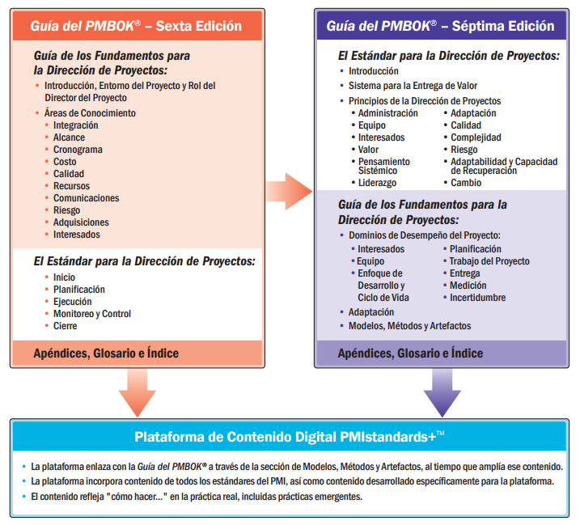
EVALUACIÓN DE LOS PROYECTOS
La Evaluación de los Proyectos se realizará sobre la base de un informe de valoración donde se contemplará la información aportada sobre las Áreas de Conocimiento y los Grupos de Procesos enunciados en el PMBOK® Edición 6ª, junto con los Principios de la Dirección de Proyectos y los Dominios de Desempeño del PMBOK® Edición 7ª
Se seleccionarán un máximo de 3 proyectos por modalidad con posibilidad de Reconocimientos Honoríficos por alguna cualidad distintiva o por PATROCINIOS ESPECÍFICOS.

Slide 22
CRITERIOS DE SELECCIÓN
ELEMENTOS BÁSICOS DEL PROYECTO (25%)
INNOVACIÓN Y ENTREGA DE VALOR DEL PROYECTO (50%)
RIESGOS Y LECCIONES APRENDIDAS DEL PROYECTO (25%)

Slide 23
VALORACIÓN ELEMENTOS BÁSICOS
Buena justificación de la Modalidad elegida.
Interés de los objetivos iniciales del proyectos y alineación con los ODS de la Agenda 2030
Adecuación de los principales Productos, Resultados o Servicios del proyecto a los objetivos iniciales.
Buena descripción y definición de las principales o hitos del proyecto

Slide 24
VALORACIÓN INNOVACIÓN Y ENTREGA DE VALOR
Buena identificación de los Elementos Innovadores del proyecto y claridad respecto a los grupos de procesos en los que se generan de acuerdo al PMBok. IMPORTANTE: Aportar anexo documental de evidencias.
Definición clara y precisa de los Impactos directos/reales y esperados/indirectos. IMPORTANTE: Indicar sistema de cálculo.
Buena identificación de la Entrega de Valor del proyecto y claridad respecto a los Dominios de Desempeño según el PMBok donde más se han situado estas entregas de valor. IMPORTANTE: Aportar anexo documental de evidencias.

Slide 25
VALORACIÓN RIESGOS Y LECCIONES APRENDIDAS
Buena identificación de los principales Riesgos del proyecto y claridad respecto a los grupos de procesos en los que se generan de acuerdo al PMBok. IMPORTANTE: Aportar anexo documental de evidencias.
Buena identificación de las Lecciones Aprendidas en la Dirección del proyecto y claridad respecto a los Principios de la DP según el PMBok donde más se han situado estas Lecciones Aprendidas.
IMPORTANTE: Aportar anexo documental de evidencias.

Slide 26
JURADO Y TRIBUNAL CALIFICADOR
Patrocinadores y socios.
Sector Público.
Sector Medios Comunicación.
Sector Escuelas Negocio y Universidades.
Sector Agentes Sociales y de Innovación.

Slide 27
RECONOCIMIENTOS Y DISTINTIVOS A PARTICIPANTES
Participación en artículo/s internacionales del PMI-A sobre participantes Concurso de Proyectos Relevantes de Andalucía 2023 (Publicación PMI Network, PMIstandars y en otras publicaciones con las que se cierre alianzas de difusión)
Difusión del proyecto y de la Organización Promotora a todos los Directores de Proyectos de Andalucía asociados al PMI-A y al resto de capítulos del PMI en España.
Mención específica en Vídeos del PMI sobre Proyectos Relevantes de Andalucía 2023
Material Promocional: Participación en Vídeo 2024 sobre participantes en el Concurso de Proyectos Relevantes de Andalucía
Posibilidad de Otros Reconocimientos

Slide 28
RECONOCIMIENTOS Y DISTINTIVOS A GANADORES
Uso corporativo en documentos del proyecto y de la organizacion promotora del Distintivo Proyecto relevante de Andalucía 2023 mediante label concedido por PMI-A
Patrocinio premium (Categoría 1) y Patrocinio Main (Categoría 2) durante 1 año
Espacio específico en Vídeos del PMI sobre Proyectos Relevantes de Andalucía 2023
Participación en artículo/s internacionales del PMI-A sobre ganadores Concurso de Proyectos Relevantes de Andalucía 2023 (Publicación PMI Network, PMIstandars y en otras publicaciones con las que se cierre alianzas de difusión)
Eventos: Lugar destacado en el Congreso Anual de Directores de Proyecto
Material Promocional: Participación en Vídeo 2024 sobre Proyectos Relevantes de Andalucía
Posibilidad de Otros Reconocimientos

Slide 29
OPORTUNIDADES DE PATROCINIO
1. Sponsor Premio Patrocinado: Creación de una categoría de premio específica con la mención del sponsor. Ej: Premio Banco Santantes. El coste sería el equivalente a financiar una sponsorización platinum durante 12 meses: 1200 €
2. Sponsor Concurso Proyecto: El coste sería el equivalente a la actual Patrocinios de Eventos (350 €)
En principio existirá una limitación al número de patrocinios entre 5 y 10

